Slide 1
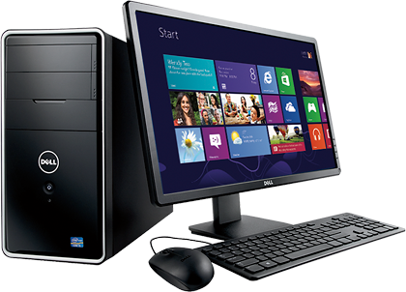
Informatika va axborot texnologiyalari
5-sinf

Slide 2
Word mamlakatiga sayohat

Slide 3
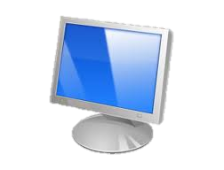
Bilasizmi, olamida juda ko‘p dasturlar yaratilgan. Ular orasida eng ko‘p murojaat qilinadigan dasturlardan biri bu —
dasturi.
Kompyuter
Word

Slide 4
U Microsoft paketiga kiruvchi dastur hisoblanadi. Microsoft dasturida foydalanuvchilar kabi ishlarni bajarishi mumkin.
Matn terish, rasm qo‘yish, rang berish, shrift almashtirish, jadval bilan ishlash.
Office

Slide 5
Uni ishga tushirish uchun tugmachasi yoki ish stolida tanlanadi. Microsoft dasturi o‘z interfeysiga ega.
Word
Pusk

Slide 6
Masalan: da yangi sahifa ochish, hujjatni saqlash va amallarni qaytarish amallarini tez bajarish mumkin.
Tezkor murojaat paneli

Slide 7
Hujjat yaratish yoki uni tahrir qilishda
amallarini bajarish mumkin.
Matnni ko‘chirish,
qirqib olish va joylashtirish,
har xil bichimlarda saqlash, sahifalash.

Slide 8
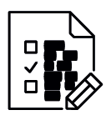
Foydalanuvchilar hujjatlarni ko‘pincha
ga tekshirib, so‘ngra etadilar.
Orfografik xato
Chop

Slide 9
MICROSOFT WORD DASTURI

Slide 10
Informatika va axborot texnologiyalari
Mavzu: Hujjatlarni formatlash uskunalari

Slide 11
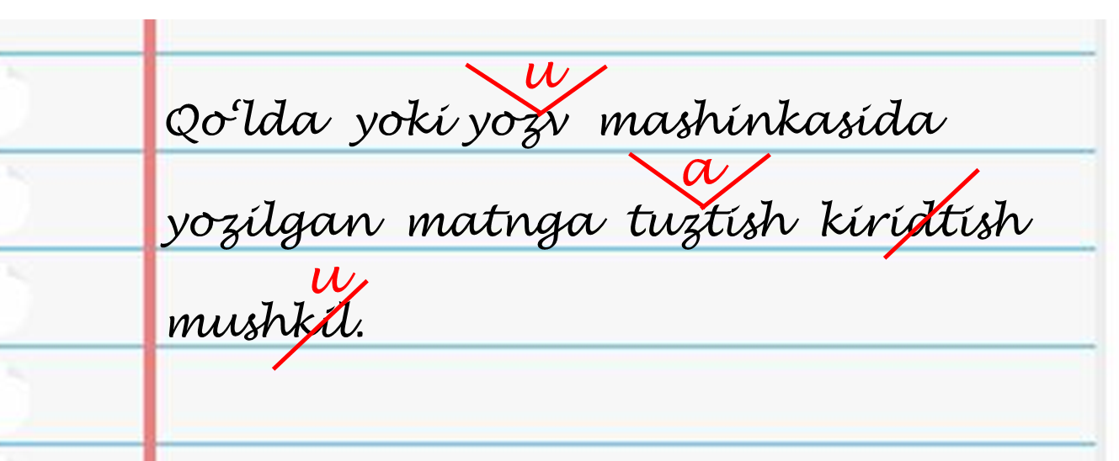
Qo‘lda yoki yozuv mashinkasida yozilgan matnga tuzatish kiritish mushkul.
Qo‘lda yoki yozuv mashinkasida yozilgan matnga tuzatish kiritish mushkul.

Slide 13
Hujjatlarni formatlash
Agar foydalanuvchi hujjatni o‘z xohishiga ko‘ra yaratmoqchi bo‘lsa, u holda MS Word dasturining formatlash paneliga murojaat qilishiga to‘g‘ri keladi.
Буфер обмена
Шрифты
Абзац

Slide 14
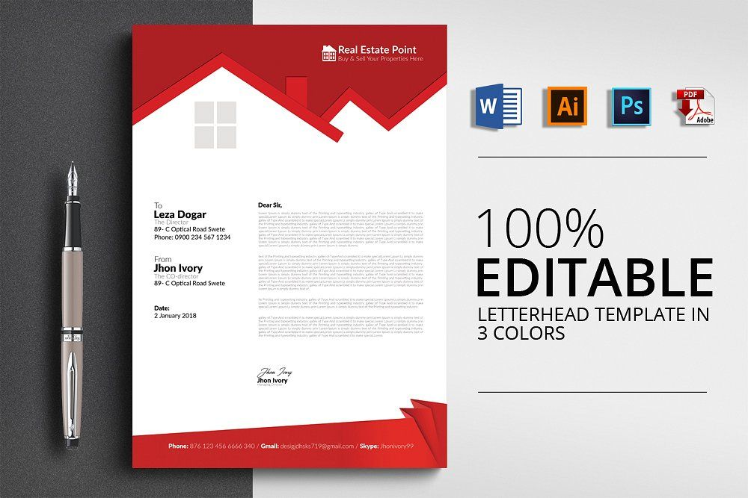
Matnni formatlash
Matnni formatlash bu — matnning tashqi ko‘rinishini o‘zgartiruvchi amallarni bajarishdir.

Slide 15
Matn protsessorida hujjatlarni formatlash jarayoni
abzaslarni formatlash
belgilarni (shriftlarni) formatlash
hujjatlarni formatlash

Slide 16
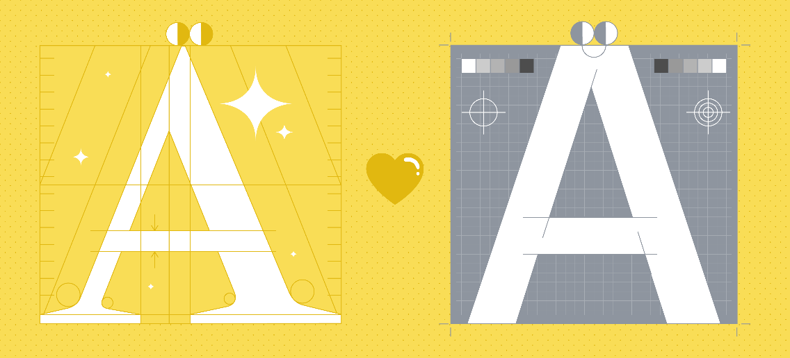
Belgilarni formatlash:
• shrift turi (гарнитура);
• shrift o‘lchami;
• belgini chiziq bilan belgilash;
• matn rangi;
• belgining ko‘rinmaslik xossasi (скрытый текст);
• matn fragmentini ramkaga olish yoki rangga bo‘yash.

Slide 17
Abzaslarni formatlash
• kengligi;
• satrlarni tekislash usullari (chapga, markazga, o‘ngga va kengligi bo‘yicha);
• sahifada joylashishi;
• 1 satrga chekinish;
• satrlar orasidagi masofa;
• abzaslar orasidagi masofa.

Slide 18
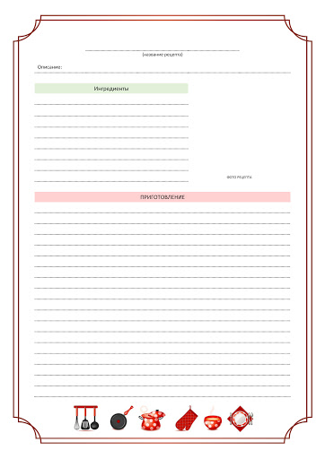
Hujjatlarni formatlash
• sahifa chegaralari
• sahifa yo‘nalishi
• sahifa o‘lchamlari

Slide 19
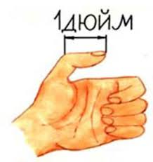
Shrift o‘lchami
1 dyuym
MS Word va boshqa ofis dasturlarida shrift o‘lchami Punkt (пункт — dyuym bo‘laklari) da o‘lchanadi.
1пт = 1/72 dyuym
1dyuym = 25,4 mm

Slide 20
Formatlash paneli
Шрифты
Абзац

Slide 22
Abzas parametrlari
5
6
7
8
9
10
1. Abzas tekislanish usuli
2. Abzas satrlari oralig‘i
3. Abzas foni
4. Abzas chegarasi
5. Markerlash
3
4
6. Tartiblash
1
2
7. Tabaqalashtirish
9. Matnni tartiblash
8. Abzas chekinishini kamaytirish va oshirish
10. Ko‘rinmas belgilarni aks ettirish

Slide 23
Informatika va axborot texnologiyalari
Informatika va axborot texnologiyalari

Slide 24
Informatika va axborot texnologiyalari
Informatika va axborot texnologiyalari

Slide 25
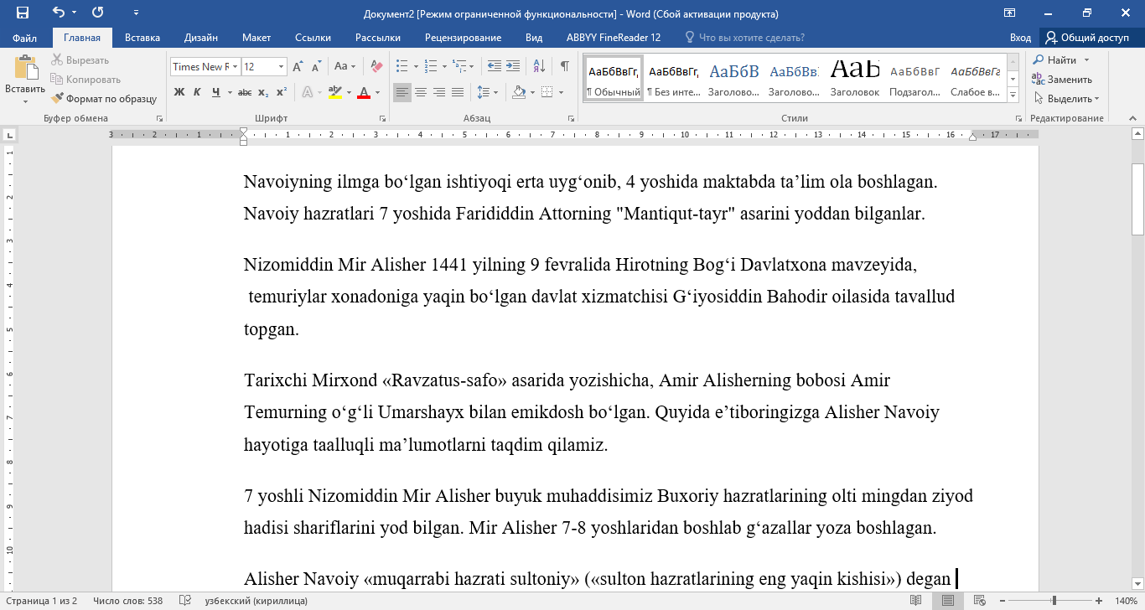

Slide 26
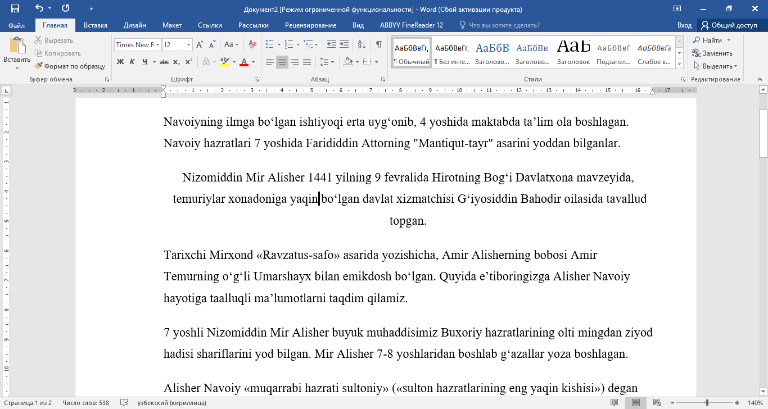

Slide 27
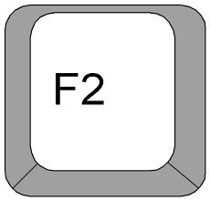
Hujjatlarni saqlash
Файл/Сохранить — dasturning o‘zi nom belgilab saqlaydi.
2. Файл/Сохранить как — foydalanuvchi faylga nom bergandan so‘ng saqlaydi.
3. piktogrammasi yordamida fayl saqlanadi.
Ctrl
S
4.

Slide 28
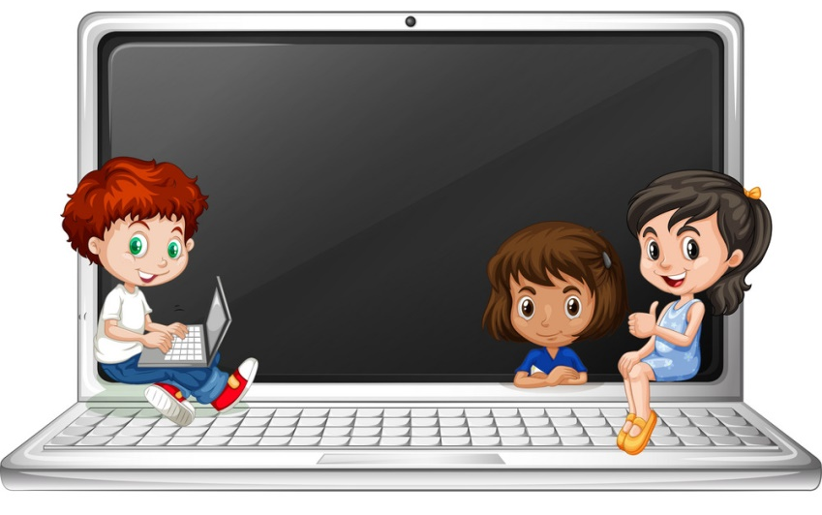
Mustaqil bajarish uchun topshiriq:
1. Darslikning 54-betidagi savollarga javob yozish.
2. 1-2-topshiriqlarni bajarish.

